Slide 1
স্বাগতম

Slide 2
শিক্ষক পরিচিতি
ড. মোঃ আব্দুল খালেক
প্রভাষক, পরিসংখ্যান বিভাগ
নাটোর সিটি কলেজ, নাটোর।
মোবাইলঃ ০১৭১৮৫৪০৩৬৯

Slide 3
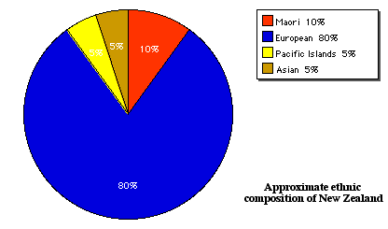
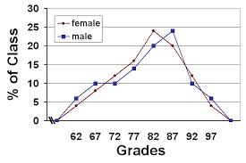
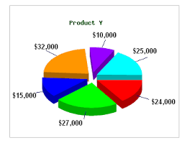
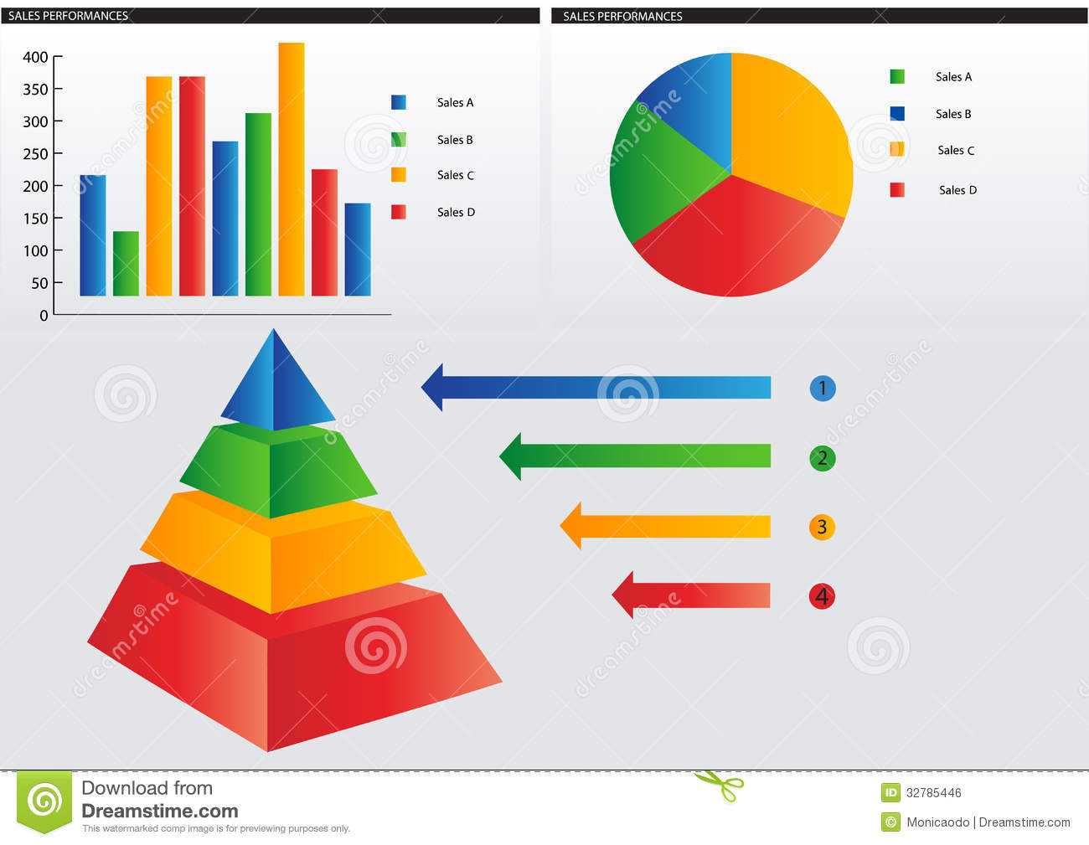
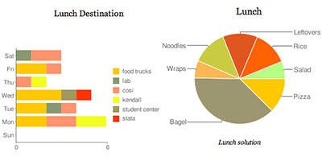
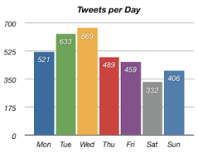

Slide 4
তথ্য উপস্থাপন
পরিসংখ্যানিক সারণী
cwimsL¨vwbK †jL
শ্রেণীবদ্ধকরণ
২. তালিকাবদ্ধকরণ
৩. গণসংখ্যা নিবেশন
আয়তলেখ
২ . গণসংখ্যারেখা
৩. গণসংখ্যা বহুভূজ
৪. অজিভ রেখা
৫. পাইচিত্র
দন্ড চিত্র
কালীন রেখা

Slide 5
তথ্যের লৈখিক উপস্থাপন
অজিভ রেখা- ogive Curve

Slide 6
নিচের তথ্য হতে অজিভ রেখা অংকন :
শ্রেণীব্যাপ্তি | গণসংখ্যা | যোজিত গণসংখ্যা
100-110 | 18 | 18
110-120 | 16 | 34
120-130 | 56 | 90
130-140 | 48 | 138
140-150 | 22 | 160
150-160 | 14 | 174

Slide 7
অজিভ রেখা- ogive Curve
Y
180
যোজিত গণসংখ্যা
140
120
80
40
0
110
120
130
140
150
160
X
শ্রেণী উচ্চসীমা

Slide 8
অজিভ রেখা- ogive Curve
Y
180
যোজিত গণসংখ্যা
140
120
80
40
0
110
120
130
140
150
160
X
শ্রেণী উচ্চসীমা

Slide 9
বাড়ির কাজ
নিচের তথ্য হতে অজিভ রেখা অংকন কর।
শ্রেণীব্যাপ্তি | গণসংখ্যা
10-20 | 8
20-30 | 6
30-40 | 36
40-50 | 40
50-60 | 22
60-70 | 12

Slide 10
ধন্যবাদ

